Slide 1

ORC
Outil de rédaction collaborative
IUP MIME
Groupe 2
Ai Xiaona
Bennacer Rafik
Bertrand Pierre
Chagnolleau Maxime
Chauveau Guillaume
Dervaux Romain
Dupont Nicolas
Saulou Julien

Slide 2
Plan
Principes du projet
Choix généraux
Organisation de l'équipe
Scénarios de démonstration
Evolution et améliorations
Conclusion

Slide 3
Principes du projet
Concevoir un logiciel de rédaction collaborative de documents.
Permettre aux étudiants d’acquérir une expérience d’un projet logiciel en groupe.
Respect des contraintes

Slide 4
Choix généraux
Utilisateurs
Document
Partie
Persistance des données
Portabilité

Slide 5
Utilisateurs
  4 types d'utilisateurs :
    Visiteur
    Contributeur
    Auteur
    Administrateur

Slide 6
Visiteur
  Le visiteur est un utilisateur non enregistré
  Il peut :
    Accéder au logiciel pour découvrir ses fonctionnalités élémentaires
    Faire une demande d’inscription
    Consulter les documents publics
    Commenter les parties de ces documents

Slide 7
Contributeur
  Le contributeur est un utilisateur enregistré
  Il peut :
    Consulter les documents publics et privés dont il est contributeur
    Modifier les documents dont il est contributeur
    Consulter sa messagerie
    Modifier ses données personnelles

Slide 8
Auteur
  L'auteur est un utilisateur enregistré
  Il a les mêmes possibilités qu’un contributeur mais peut également:
    Créer des documents
    Gérer ses documents
    Choisir les contributeurs sur ses documents

Slide 9
Administrateur
  L’administrateur est un utilisateur enregistré
  Il peut :
    Gérer les utilisateurs
    Traiter les demandes de création de compte
    Au besoin, supprimer des documents et changer leur auteur

Slide 10
Document
  Objet de travail basique
  Créé par un auteur
  Rédigé avec les contributeurs
  Composé d’un ensemble de parties
  Visibilité publique ou privée
  Historique de ses versions archivées
  Version : document à un instant donné

Slide 11
Partie
  Elément d'un document
  2 types :
    Texte
    Image
  Peut faire partie de plusieurs versions
  Peut être verrouillé par l'auteur

Slide 12
Persistance des données
  Sérialisation avec Marshall
  2 procédures : standard et spécifique
  Procédure standard :
    sérialise l'objet en l'état dans un fichier
    charge l'objet à partir du fichier
  Procédure spécifique :
    sérialise juste les attributs utiles d'un objet dans un fichier
    construit l'objet dynamiquement à partir des informations contenues dans le fichier

Slide 13
Portabilité du logiciel
  Développé et testé sous Windows et Linux (Ubuntu)
  Installation basique :
    Ruby/Gtk
  Fonctionnalités avancées :
    export PDF, librairie Ruby pdf-writer
    export DOC, MS Office (spécifique à Windows: win32ole)

Slide 14
Organisation
Planification
Spécification, analyse et conception
Code, intégration et tests
Estimation du temps : Jour / homme

Slide 15
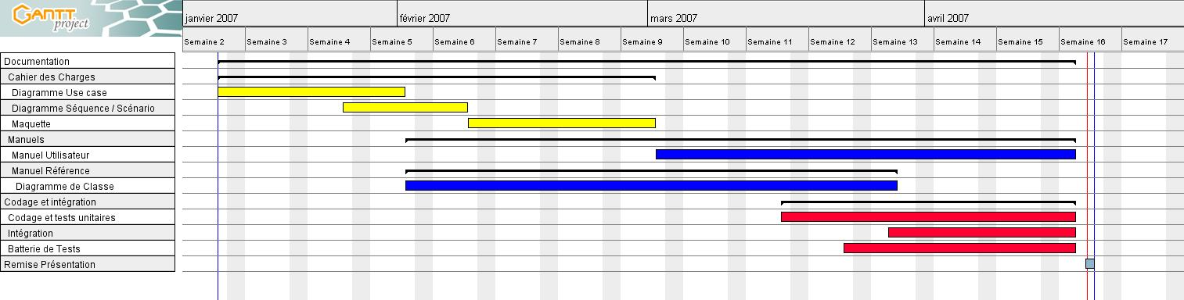
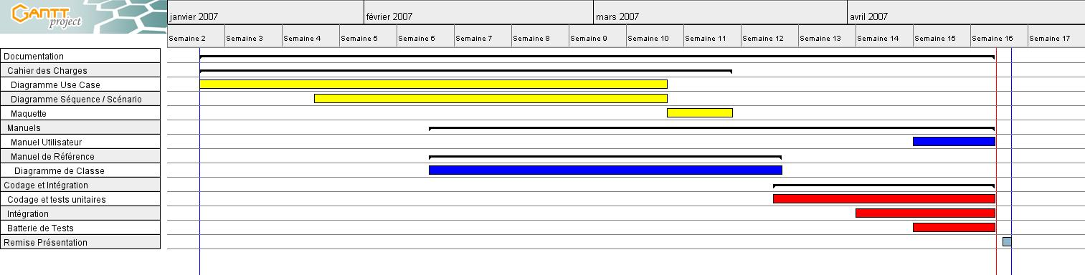
Planification
Diagramme prévisionnel
Diagramme réel

Slide 16
Spécification, analyse et conception
Brainstorming
Début cahier des charges
Use Cases
Diagrammes de classes (niveau analyse)
Diagramme de séquence
Maquettage
Début manuel de référence
Diagramme de classes (niveau conception)
Diagrammes de séquence supplémentaires
Début manuel utilisateur

Slide 17
Code, intégration et tests
Equipe de 3 :
Equipe de 3 :
Implémentation du noyau
prototypes et test de la sérialisation d’objets basiques et de conteneurs via Marshall
réalisation des classes du kernel qui implémentent les objets métiers (le noyau)‏
test unitaire pour chaque classe du kernel
Implémentation de l’interface principale
réalisation de la fenêtre principale du logiciel et liaison aux objets métiers via l’interface action
test (en dur) des fonctionnalités basiques (créer/charger/enregistrer doc, insérer/supprimer partie, commentaire)
intégration et test de l’interface principale

Slide 18
Code, intégration et tests
Individuel ou par binôme :
Implémentation des “fonctionnalités” et interfaces additionnelles
connexion et identification
administration du logiciel
gestion des documents
gestion des parties
messagerie
gestion des commentaires
export PDF/Doc
à propos
...
intégration et test au fur et à mesure des réalisations précédentes

Slide 19
Code, intégration et tests
Modifications localisées des objets métiers
Intégration au fur et à mesure :
  envoi par mail de la production de chacun à la fin de chaque séance
  intégration des modifications par un développeur désigné dans la journée
  test des fonctionnalités, puis du système
  création d’une archive “officielle” et envoi à tous les développeurs avant la séance suivante
  utilisons actuellement l’archive 14 (5ème semaine de code)
Ce fonctionnement aurait pu être complété et simplifié par l’utilisation d’un système de versionning (type subversion).

Slide 20
Estimation du temps : Jour / Homme
séances obligatoires (570 heures / homme)
séances optionnelles (240 heures / homme)
travail individuel (220 heures / homme)
environ 1000 heures / homme
environ 140 jours / homme
exemple : pour une séance de 4 heures à 8 personnes :
4 * 8 = 32 heures / homme

Slide 21
Démonstration du logiciel
19/04/07

Slide 22
Evolution et améliorations
réalisation des fonctionnalités prévues par le cahier des charges
de possibles améliorations :
  ergonomie
  sécurité
  communication
  réseau

Slide 23
Evolution et améliorations
Edition
  Ouverture simultanée de plusieurs documents avec affichage par onglets
  Raccourcis clavier (Ctrl + S)
  Changer la dimension des images
  Compléter les styles
  Manipulation directe (“drag & drop” de parties)‏
  Sélection des parties dans le plan
  Autres type de parties (son, vidéo ...)‏
Documents
  Regroupement par thème
  Recherche avancée par critères‏

Slide 24
Evolution et améliorations
Sécurité
  Stockage des mots de passe en MD5
  Vérification du nombre de tentatives d’identification
  Validité de l’adresse mail de l’utilisateur
  Protection relative (accès aux sources)
Messagerie interne
  Corbeille
  Liste de contacts
Réseau
  Multipostes
  Stockage centralisé
19/04/07

Slide 25
Conclusion
Projet enrichissant
Prendre conscience :
  importance de l’analyse
  difficultés liées au travail en équipe
  nécessité de définir des règles
Peu de difficultés rencontrées :
  analyse du principe de versionning
19/04/07
19/04/07

